Slide 1



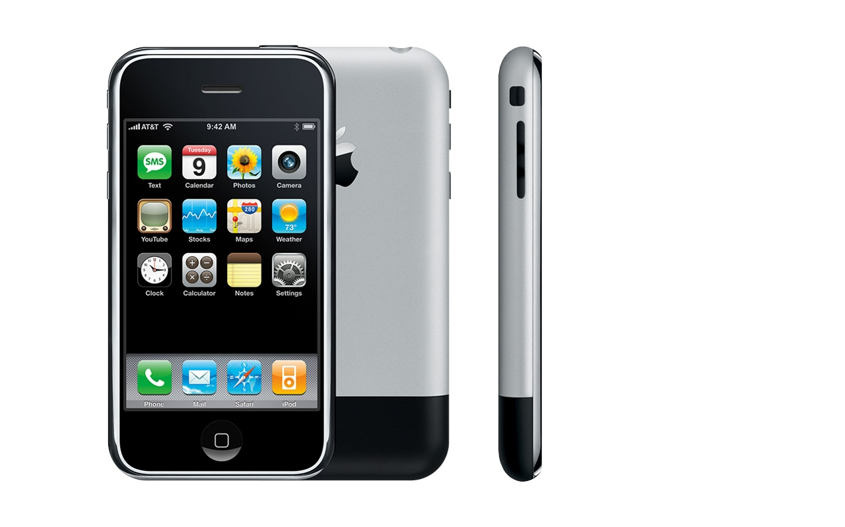
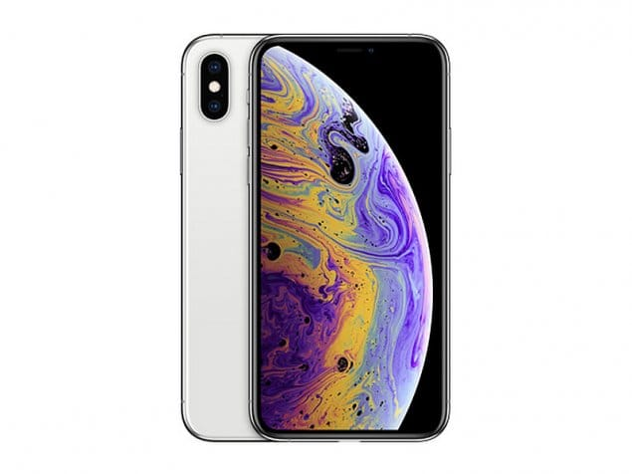
Universidad Nacional Autónoma
de México
Iphone (XS)
Ricardo Vilchis Tomás : Grupo 9

Slide 2
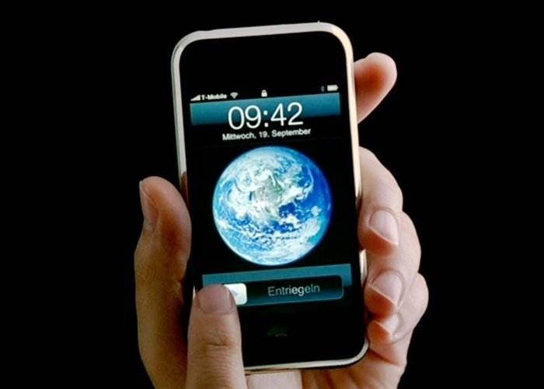
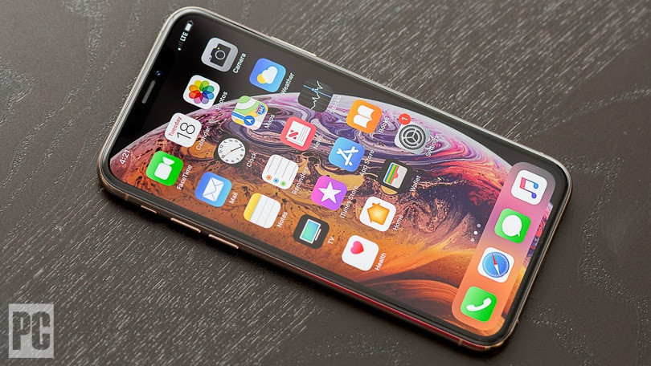
Un poco de historia
Iphone 1st Generation
Fecha de salida: 29 de junio de 2007
Iphone XS (Iphone mas avanzado actualmente)
Fecha de salida: 12 de septiembre de 2018

Slide 3
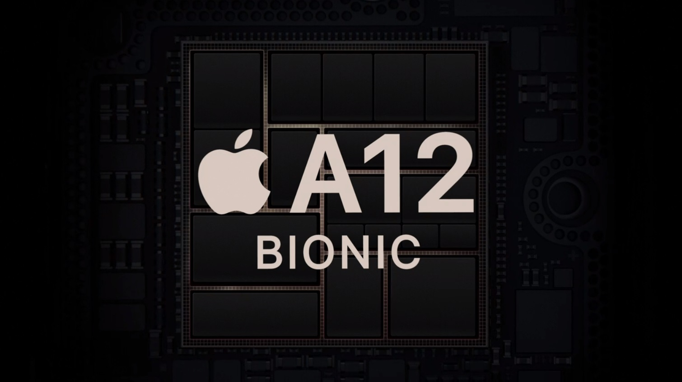
Hardware Primario
CPU de seis núcleos, 2 núcleos se encargan de tareas computacionales pesadas y 4 núcleos tareas cotidianas , dividiendo así para un mejor rendimiento, aprovechando los 6 núcleos cuando se necesita un aumento de potencia
Apple-
designed CPU
15% Mas rápido que el procesador anterior (A11)
Mas del 50% de eficiencia de consumo que el anterior procesador
Iphone XS
Apple-
designed CPU
GPU de cuatro núcleos
50% mas rápido en el procesamiento de gráficos en juegos, en edición de video y en apps demandantes

Slide 4
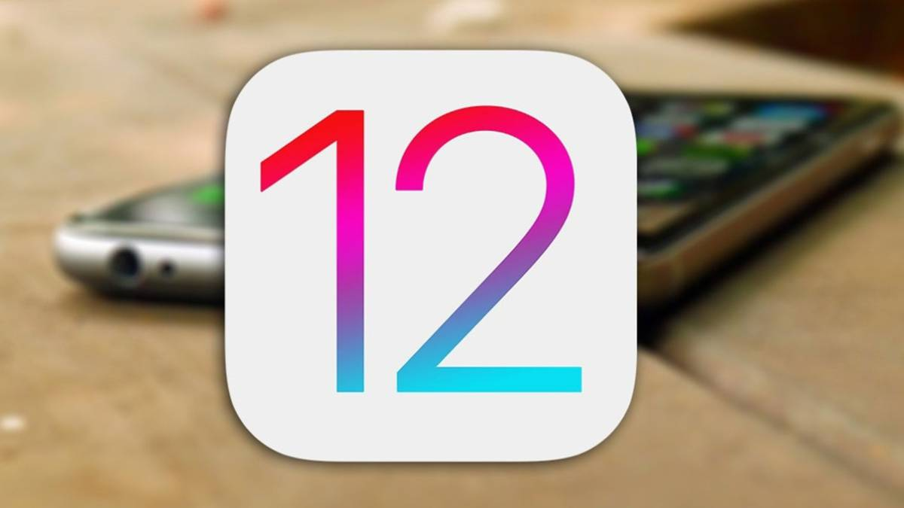
Sistema Operativo (OS)
IOS 12 (OS Mas reciente): 70% mas rápido al abrir la cámara 50% Mas rápido al abrir el teclado
Hasta 2 veces mas rápido al abrir apps cuando hay mas tareas abiertas en el dispositivo
Con respecto al anterior sistema operativo (IOS 11)
Introduce “animojis” y mejoras en efectos de cámara y realidad aumentada (AR)
Mejoras en rendimiento, consumo de batería, procesamiento, nuevas funciones nativas, etc.

Slide 5
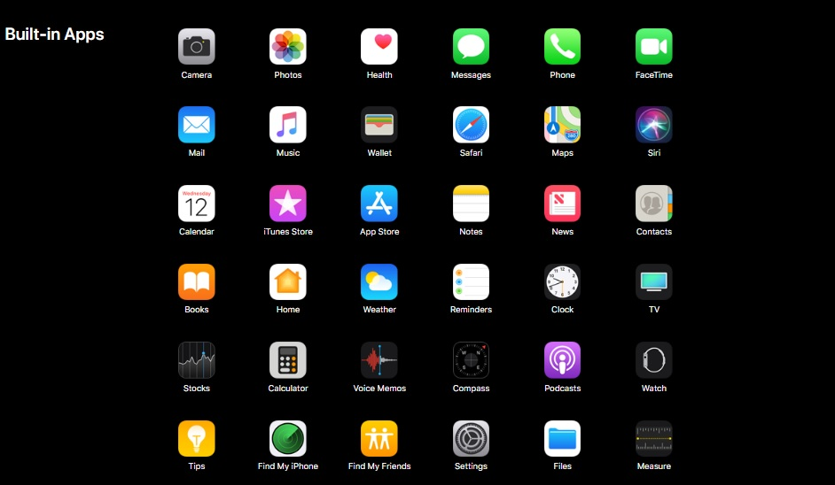
Apps( Nativas )

Slide 6
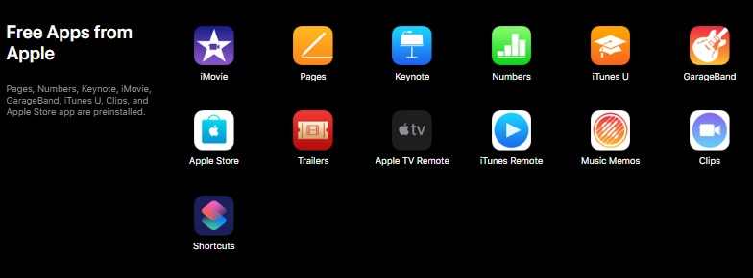

Slide 7
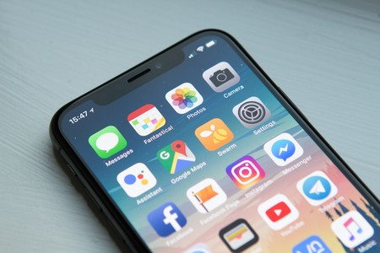
Apps ( Hibridas )

Slide 8
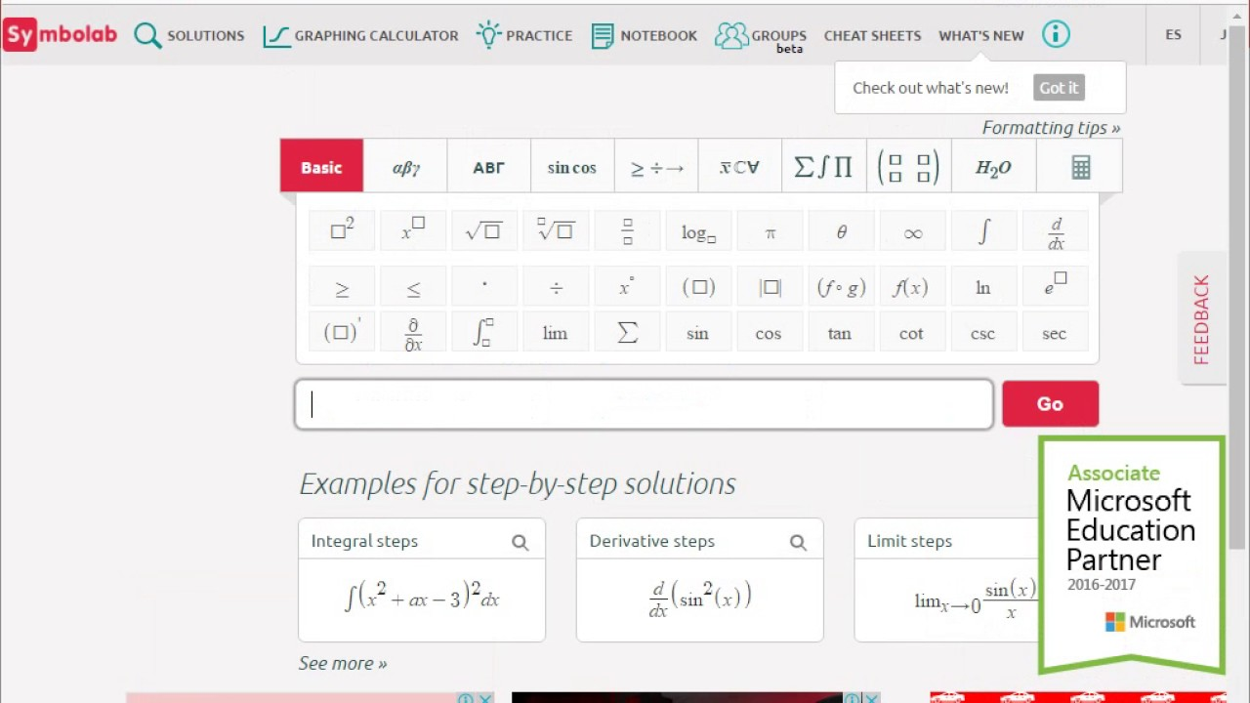
Apps Web

Slide 9
Tipos de Apps y sus ventajas
Apps nativas: EN el caso de IOS se desarrollan en el lenguaje SWIFT
Ventajas: En algunos casos no necesitan acceso a internet,
Visibilidad en App Store,
Envío de notificaciones o “avisos” a los usuarios,
La actualización de la App es constante,
Rendimiento optimizado,
Interfaz adaptada al sistema operativo
Apps WEB: Son aplicaciones que se ejecutan en internet y se accede a través de una URL en el navegador el dispositivo (explore, chrome, safari) este, se adapta al formato de la pantalla del Smartphone para que tenga aspecto de navegación App.
Ventajas: No necesita instalación,
Crea un acceso directo,
Se puede utilizar el mismo código base en múltiples plataformas,
Proceso de desarrollo más sencillo y económico,
No necesita ninguna aprobación externa para publicarse,
El usuario siempre dispone de la última versión,
Puede reutilizar sitios “responsive” ya diseñados,

Slide 10

Apps Hibridas: Es una combinación de las dos anteriores (Nativa y Web). Las Apps Híbridas se desarrollan con lenguajes propios de las WebApp (HTML, Javascript y CSS) por lo que permite su uso en diferentes plataformas. Pero a su vez, dan la posibilidad de acceder a gran parte de las características del Hardware del dispositivo.
Ventajas: A pesar de estar desarrollada con HTML, Java o CSS, es posible reunir los códigos y distribuirla en App Store,
Puede utilizar el mismo código base para múltiples plataformas,
Acceso a parte del Hardware del dispositivo,
Más económica y posibilidad de llegar a un grupo mayor de usuarios.
Para desarrollo de Apps nativas en IOS

Slide 11
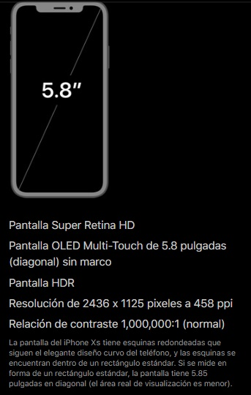
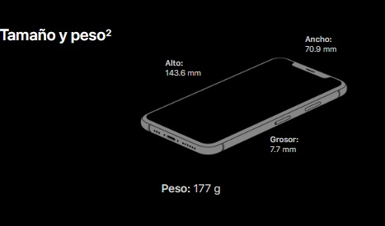
Especificaciones Técnicas y Costos
Capacidades: 64,256 y 512 GB (Memoria no ampliable)
Iphone XS

Slide 12
Principales tipos de pantalla
en telefonia
LCD:Una pantalla LCD (liquid crystal display: ‘pantalla de cristal líquido’ )es una pantalla delgada y plana formada por un número de píxeles en color o monocromos colocados delante de una fuente de luz o reflectora. Hay pantallas LCD que son de tipo TFT o de tipo IPS. Ambas son LCD. Las pantallas IPS con una mejora de las pantallas TFT y permiten que los ángulos de visión sean más anchos y, además, el consumo de energía es más reducido. Aunque es más reducido en las pantallas IPS, las pantallas LCD, en general, consumen más que otros tipos de pantalla. Necesitan mucha energía para funcionar y hacen que la batería del teléfono sufra más.
LED: Un diodo emisor de luz o ledes una fuente de luz constituida por un material semiconductor dotado de dos terminales. Se trata de un diodo de unión p-n, que emite luz cuando está activado.
OLED: Un diodo orgánico de emisión de luz u OLED (siglas en inglés de organic light-emitting diode) es un tipo de diodo que se basa en una capa electroluminiscente formada por una película de componentes orgánicos que reaccionan a una determinada estimulación eléctrica, generando y emitiendo luz por sí mismos. Son más brillantes, delgadas y más eficientes que las pantallas LCD. Es normal verlas en modelos de gamas altas en alguna de sus variantes (AMOLED o Super AMOLED) y permiten que el contraste sea mayor, tengan más eficiencia energética o que los colores negros se vean más profundos en el móvil.

Slide 13
Costos
Iphone XS Modelo 64GB 24,499 MXN
Iphone XR Modelo 64GB 18,499 MXN
Iphone XS MAX Modelo 64GB 26,999 MXN

Slide 14
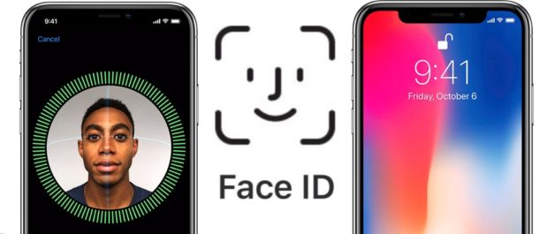
Sensores (Modelo XS)
¿Qué es un sensor?:Un dispositivo capaz de dar una respuesta eléctrica a estímulos físicos externos.
¿Cómo funciona un sensor?: Un sensor transforma una acción física que se va a medir en un equivalente eléctrico y lo procesa, de forma que las señales eléctricas se puedan transferir y procesar fácilmente. El sensor puede emitir si hay un objeto presente o no (binario) o qué valor de medición se ha alcanzado (analógico o digital).
Face ID: Face ID es un sistema de desbloqueo por reconocimiento facial diseñado y desarrollado por Apple para el iPhone X. Creado para ser más fiable que Touch ID(Sensor de huellas). Se usa la camara delantera para reconocer por patrones el rostro del usuario y ser capaz de recordarlo.

Slide 15
Barómetro: Instrumento para medir la presión atmosférica
Giroscopio de tres ejes: El giroscopio es importante para situar el móvil en el espacio.
Acelerómetro: Instrumento que sirve para medir la aceleración de un dispositivo
Sensor de proximidad
Sensor de luz ambiental
NOTA: No cuenta con NFC que es tecnología inalámbrica de corto alcance que sirve para la transferencia de datos de manera rápida a corta distancia (contacto)

Slide 16
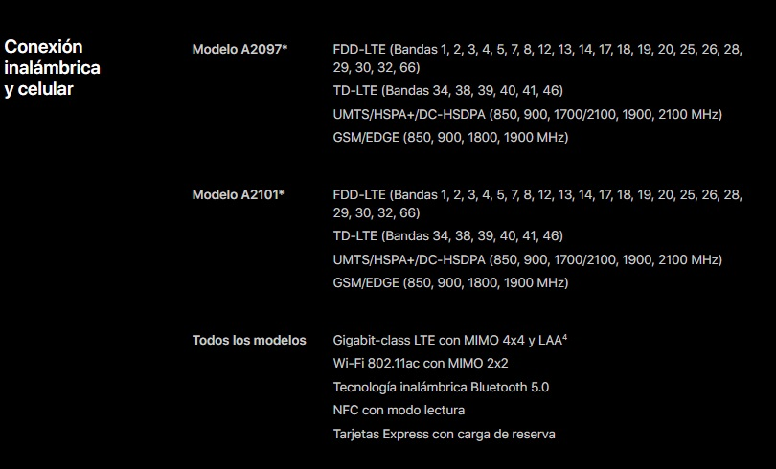
Conectividad

Slide 17
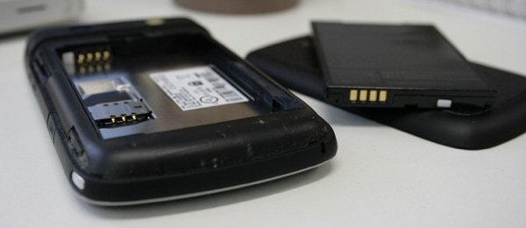
Tipos de Batería (dispositivos móviles)
Baterías de Niquel-Cadmio (NiCd): Este tipo de baterías son consideradas las primeras que se utilizaron cuando comenzaron a desarrollarse los dispositivos móviles, por lo que es comprensible que su vida útil fuera tan corta, ya que no se tenía el suficiente conocimiento para crear una que durara más tiempo.
Baterías de Niquel-Metal Hidruro (NiMH): Con el fin de mejorar las baterías y tras observar los efectos negativos que las baterías de Cadmio provocaban en el ambiente, se sustituyó este elemento por el Metal Hidruro, para que fuera menos tóxico y más útil, porque al ser remplazado, se tuvo un mejor rendimiento que prolongaba el tiempo de duración aumentando un 30% comparadas con las NiCid.

Slide 18
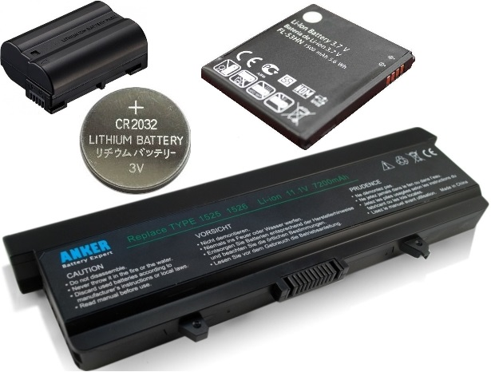
Baterías de iones de Litio: Este tipo de batería es el más utilizado en la actualidad, no sólo en los teléfonos, sino también en las laptops, cámaras y consolas portátiles, porque el Litio resulta ser una pieza mucho más liviana y duradera que el Metal Hidruro.
Gracias al alto almacenamiento de carga, el usuario puede conectar su celular cuando pueda, porque su proceso de carga se divide en dos:
Fase de carga rápida: Llega hasta a un 80%
Fase de carga lenta: Conforme pasa el tiempo, el 20% restante se vuelve más tardado porque ya se tiene un porcentaje alto de pila.

Slide 19
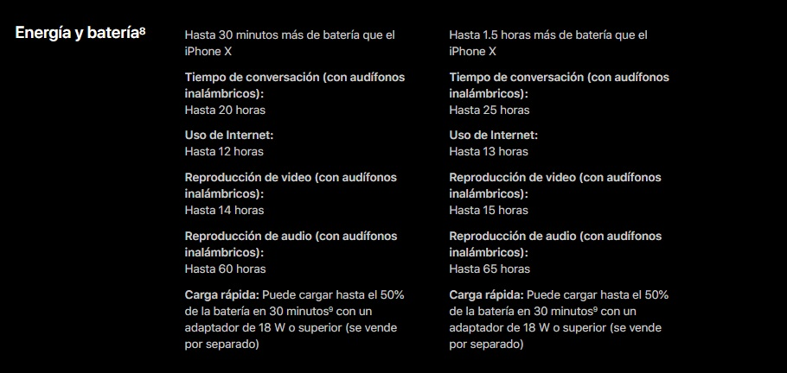
Batería del Iphone XS
(Especificaciones)

Slide 20
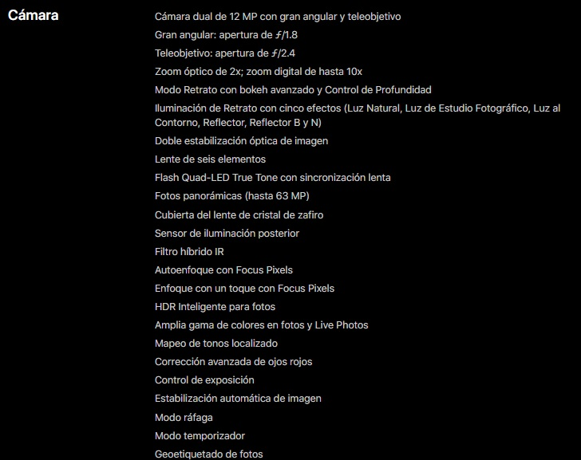
Características extras:

Slide 21
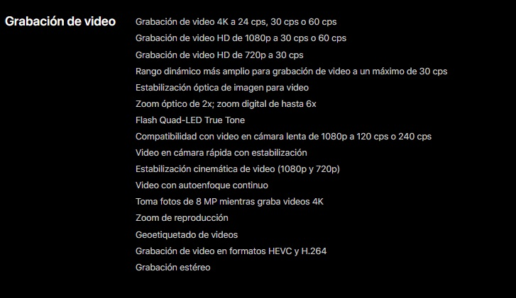

Slide 22
Referencias
*https://www.apple.com
*https://www.apple.com/mx/iphone-xs/specs/
*https://www.unocero.com/smartphones/conoce-los-tipos-de-bateria-que-tienen-los-celulares/
*https://blog.phonehouse.es/2018/03/26/tipos-pantalla/
*https://reddesignsystems.com/apps-nativas-vs-apps-web-vs-apps-hibridas-cual-es-mejor-y-en-que-se-diferencian/
*Algunas definiciones de ecuRed/Wiki

